Slide 1
图书管理系统

Slide 2
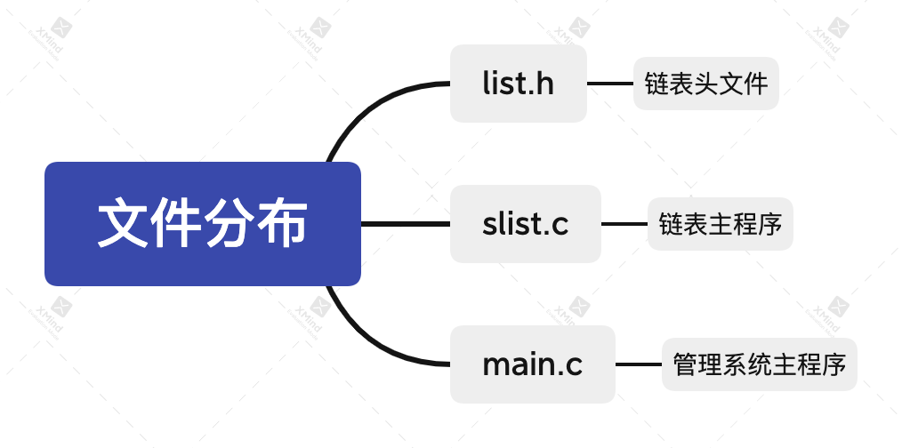
程序分布如下

Slide 3
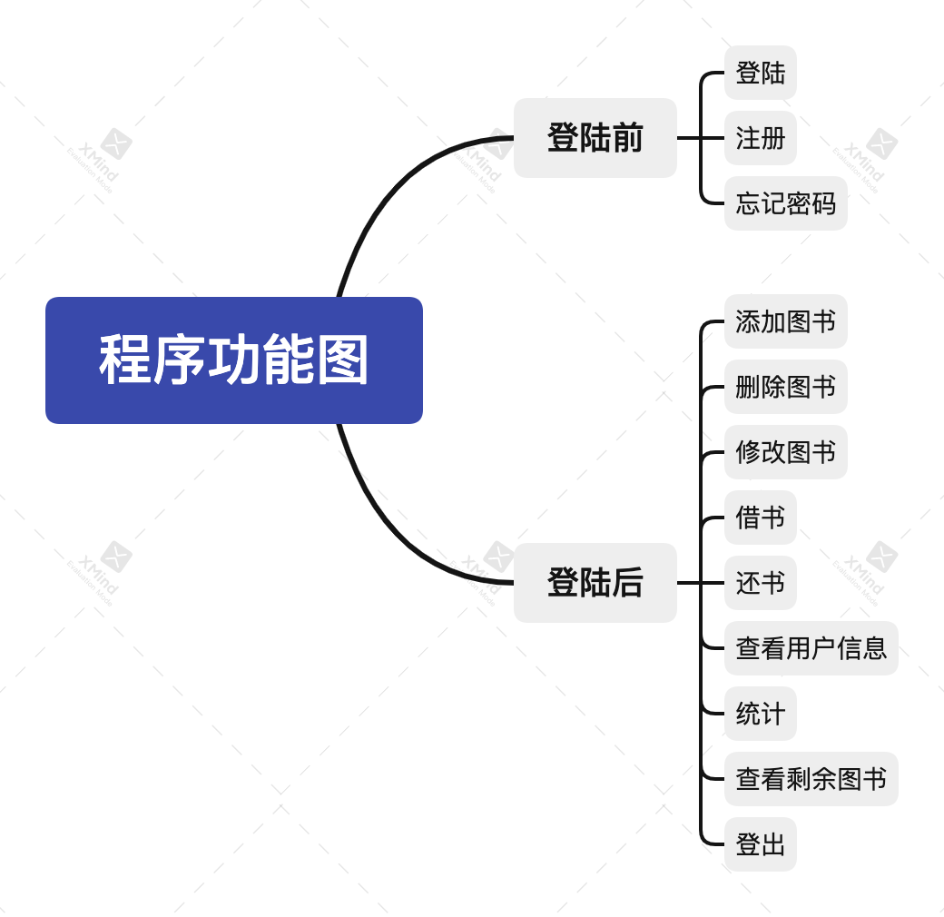
程序功能如下

Slide 4
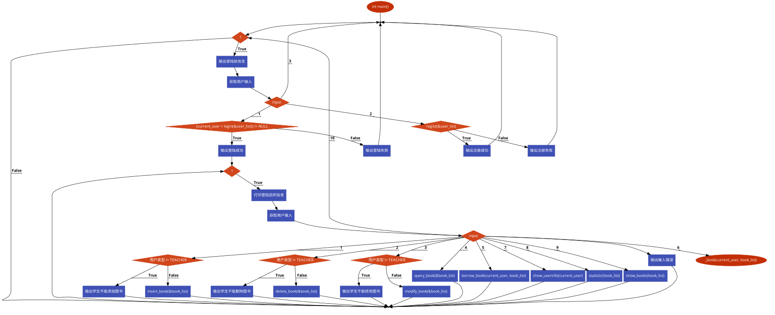
主程序流程图

Slide 5
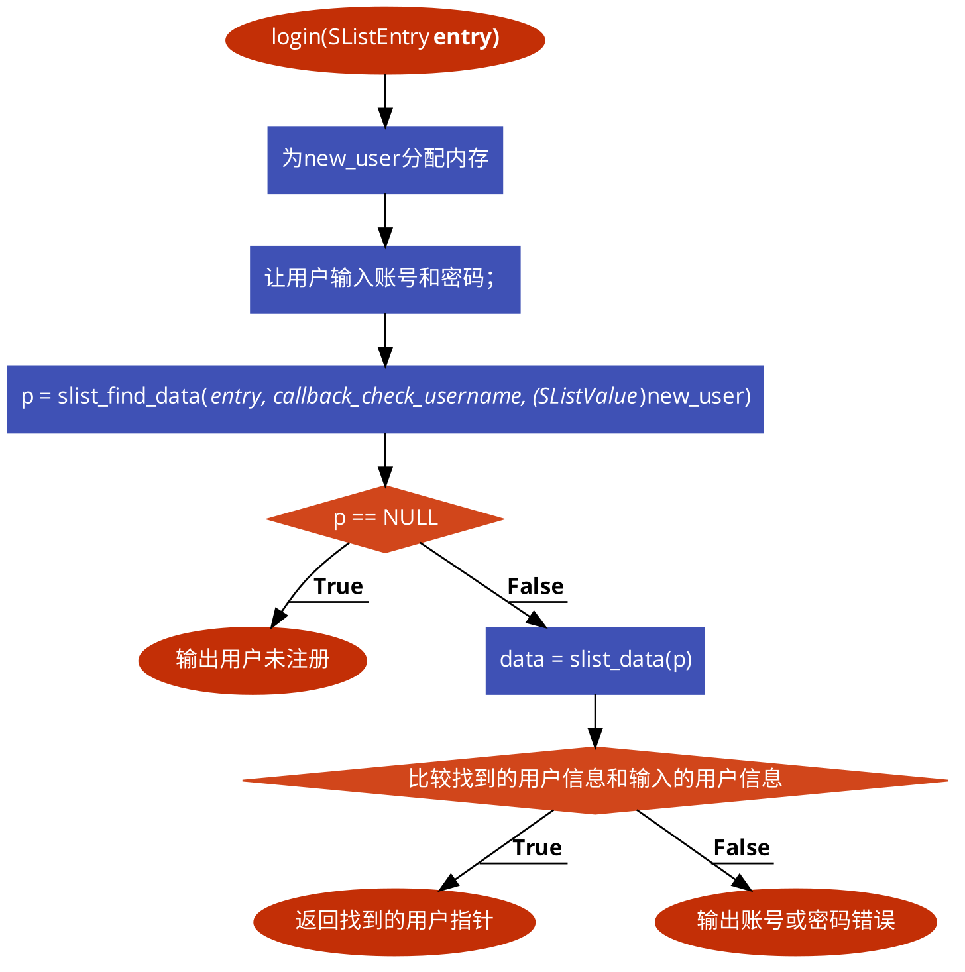
登录函数流程图

Slide 6
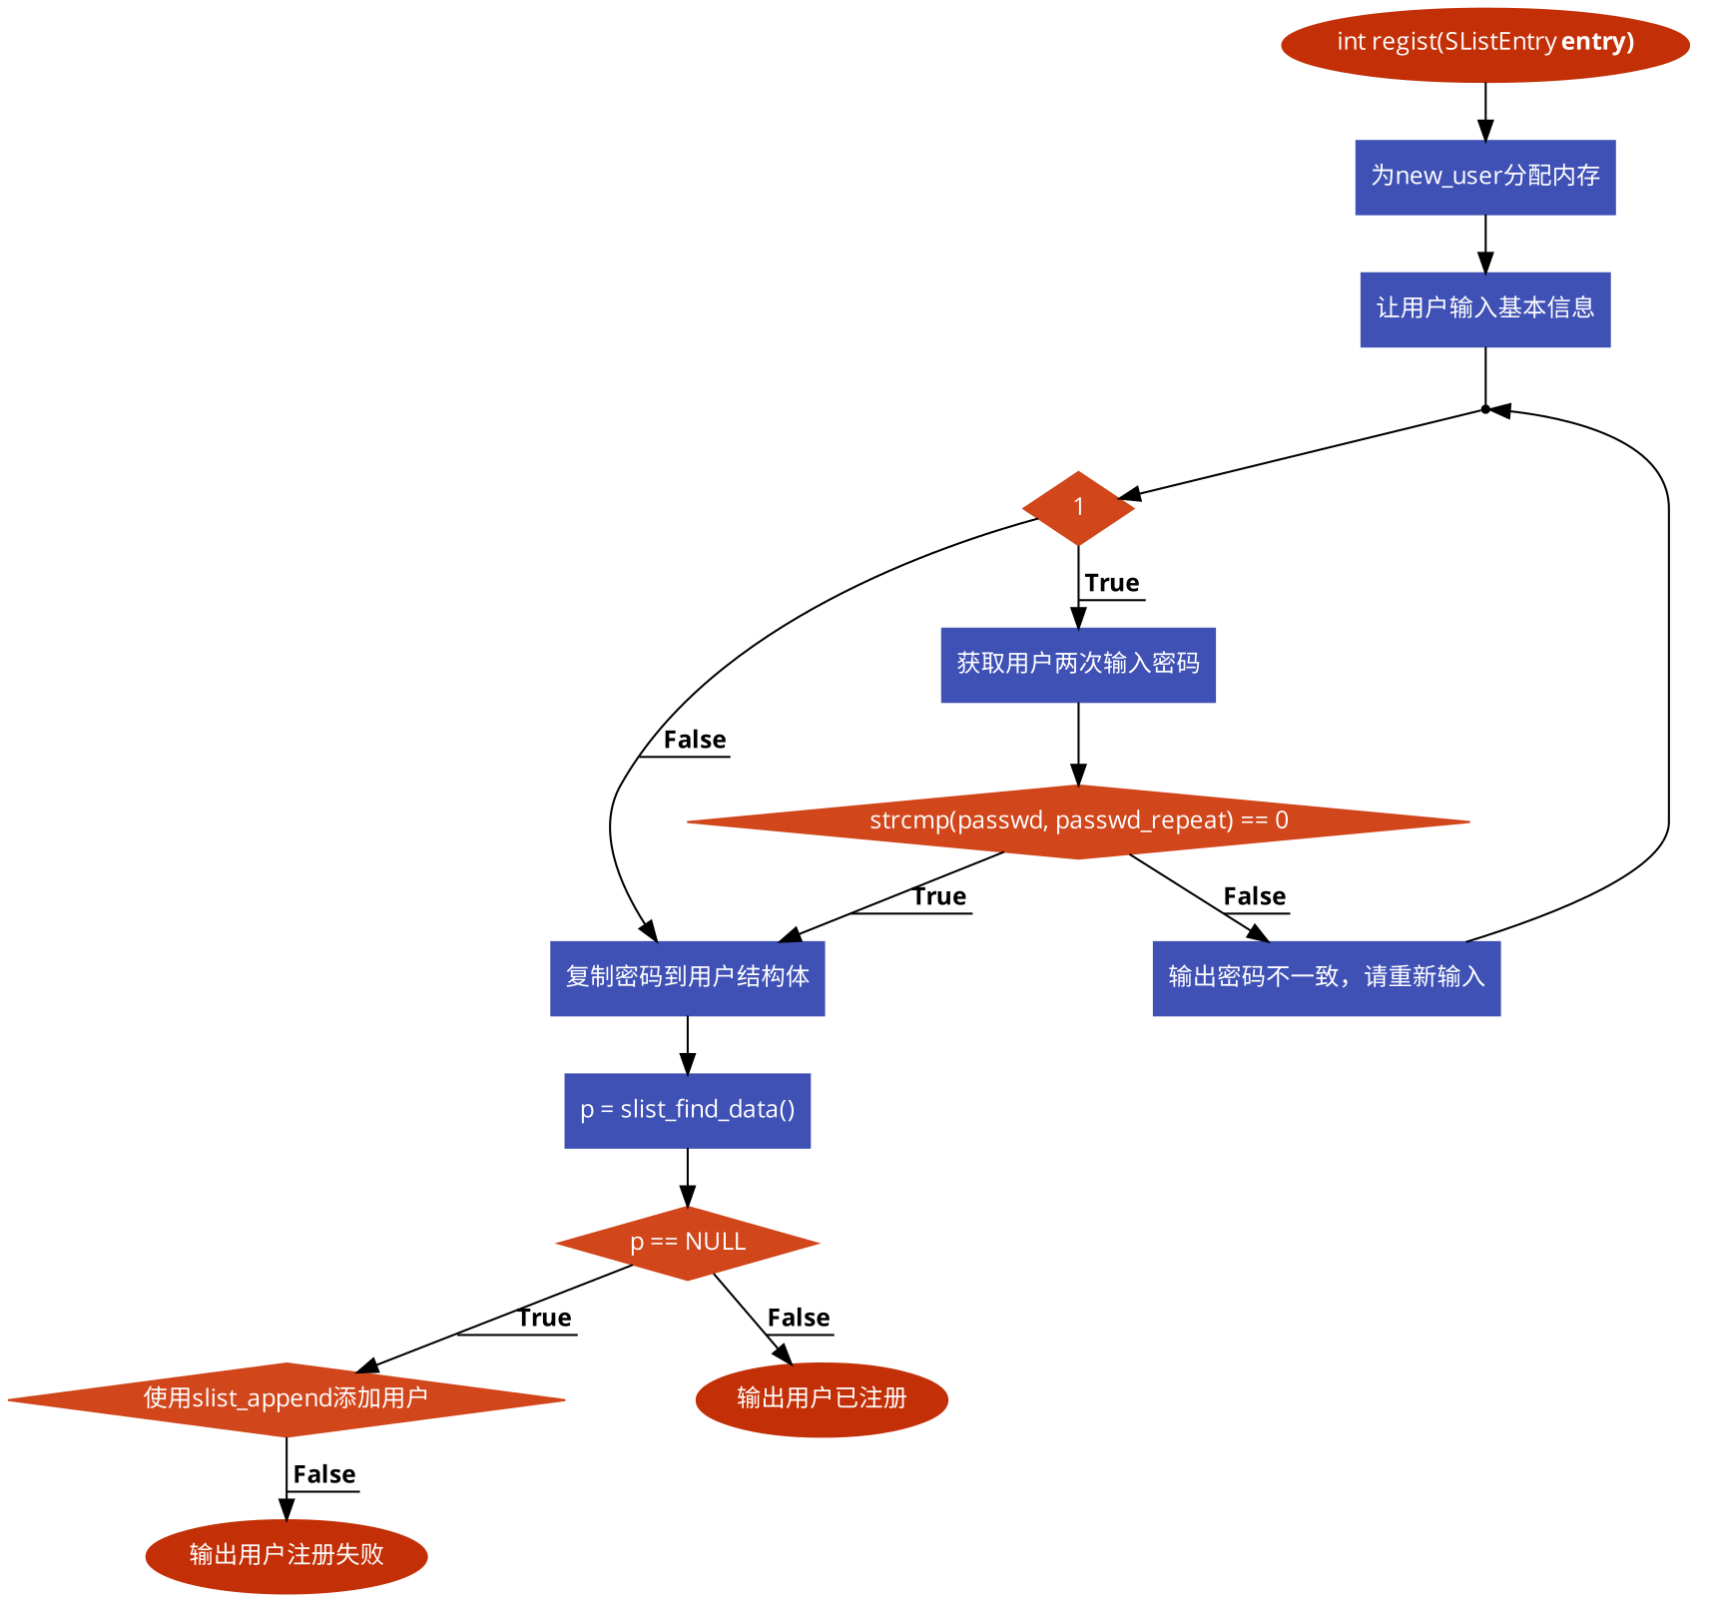
注册函数流程图

Slide 7
添加图书函数流程图

Slide 8
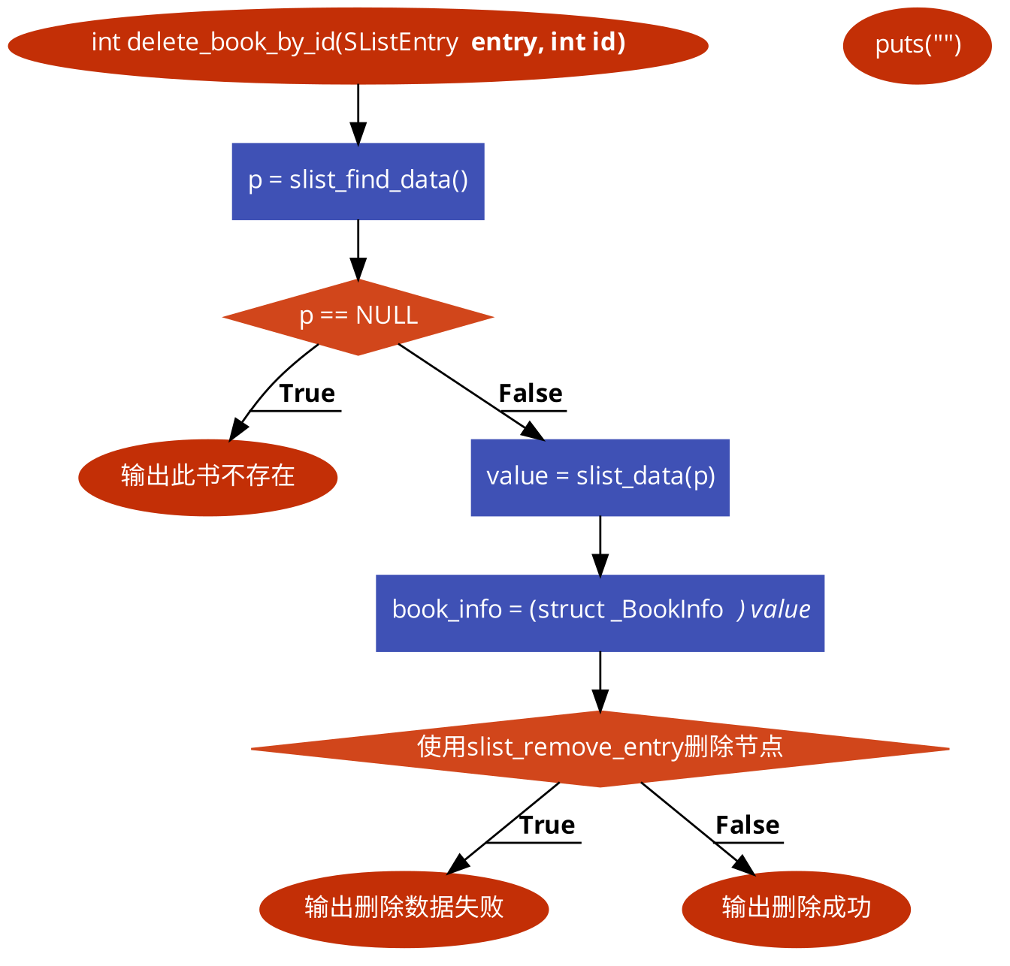
删除图书流程图

Slide 9
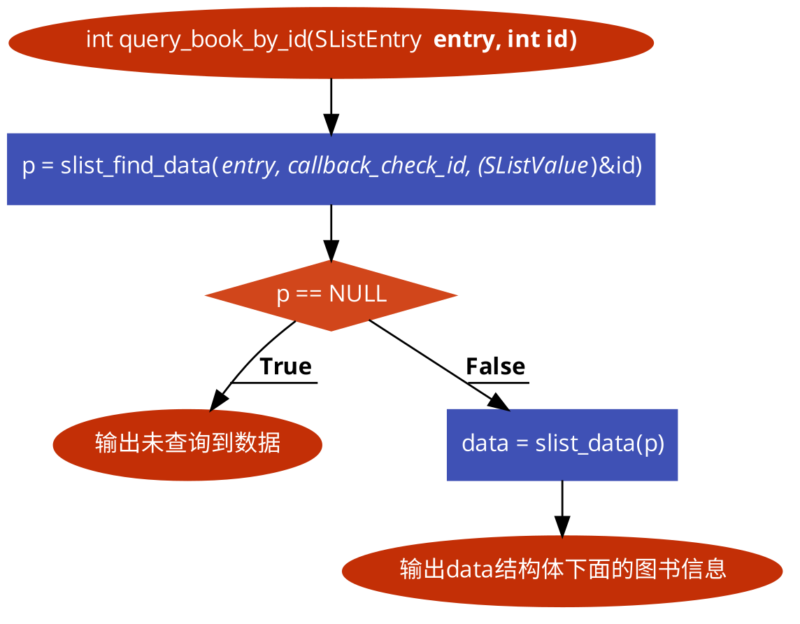
查询图书流程图

Slide 10
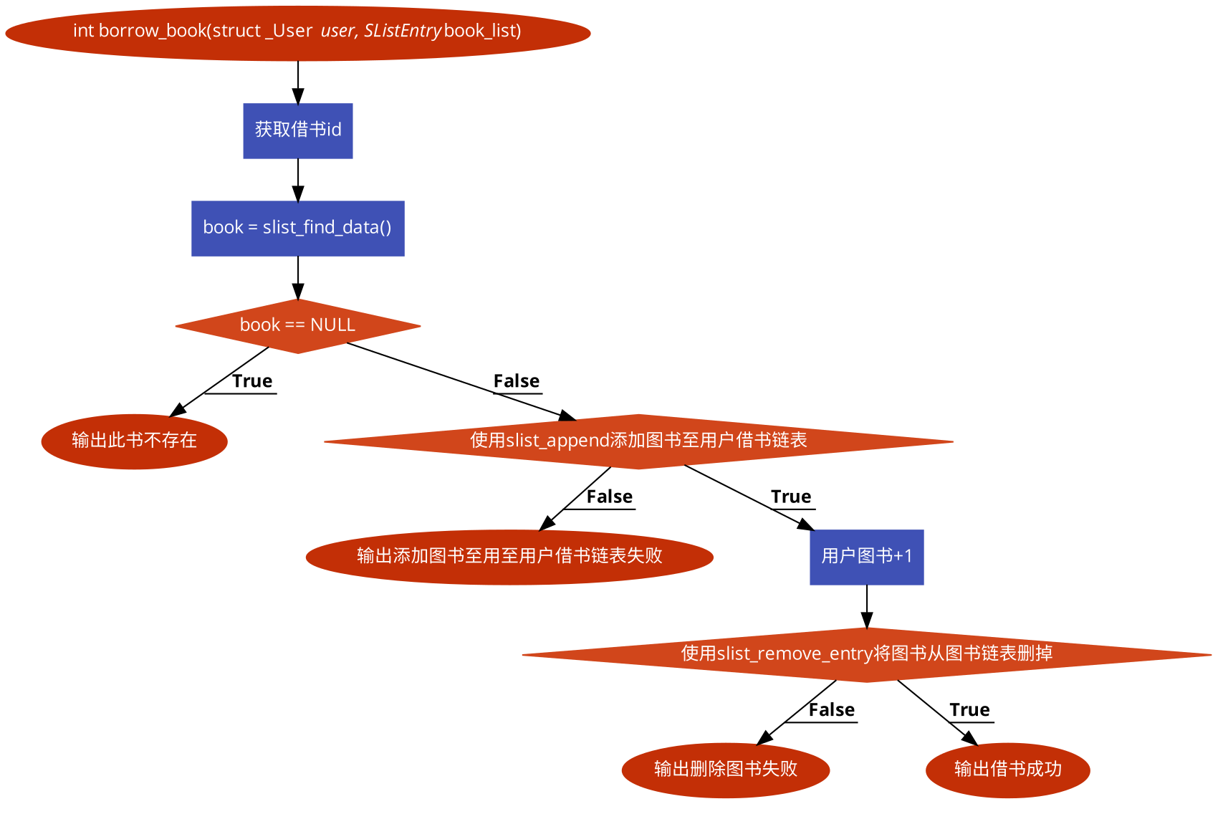
借书流程图

Slide 11
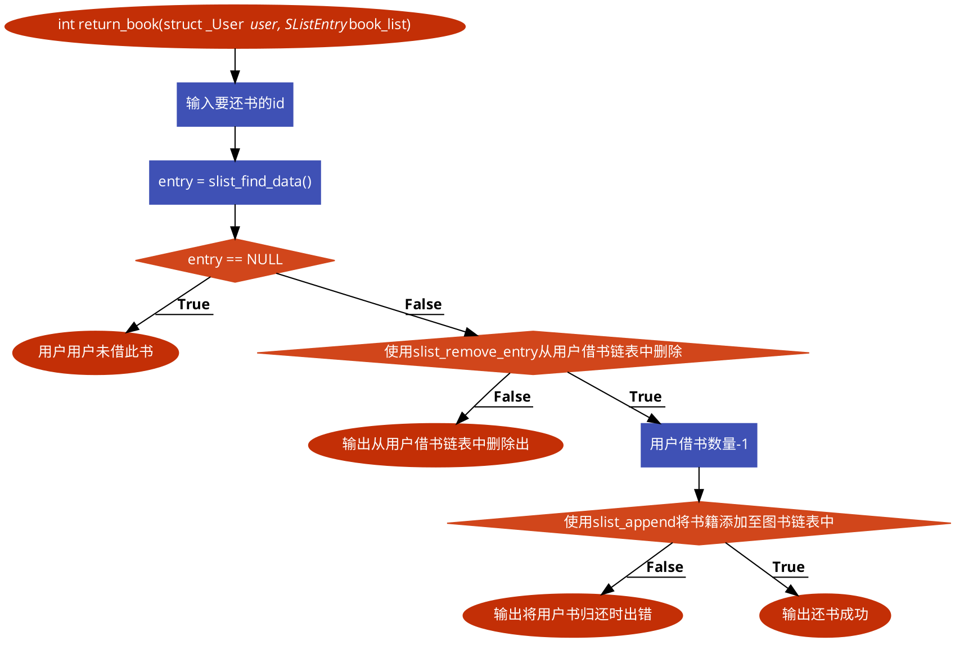
还书流程图

